Slide 1
Lecture Accessible Canada
Écouter les livres audio du CAÉB avec Alexa

Slide 2
Consignes
Introductions
Questions
Difficultés techniques
Enregistrement du webinaire
Sondage
Fonctionnalités accessibles de Zoom

Slide 3

Reconnaissance territoriale
Je reconnais vivre et travailler sur le territoire non cédé des Abénakis, jamais cédé librement par traité ou consentement. En tant que résidente d’ascendance gabonaise et nigériane, je reconnais mon privilège sur ce territoire autochtone spolié. Je soutiens la souveraineté des peuples autochtones et m’engage à apprendre l’histoire des Abénakis.
Je salue leur rôle passé, présent et futur comme gardiens de cette terre. Pour en savoir plus : www.native-land.ca

Slide 4

Qu’est-ce que le CAÉB?
C’est un service de bibliothèque gratuit offert par le biais des bibliothèques publiques canadiennes
C’est un service proposé aux personnes incapables de lire les imprimés de partout au Canada
C’est un service qui fournit des documents à lire en formats accessibles, notamment en braille, en texte électronique et en version audio

Slide 5
Programme
Haut-parleurs intelligents Alexa
Un aperçu de Lecture Accessible Canada (LAC)
Fonctionnement de la skill LAC
Comment obtenir de l’aide
Questions

Slide 6

N’oubliez pas de désactiver le son de votre appareil!

Slide 7
Haut-parleurs intelligents Alexa

Slide 8
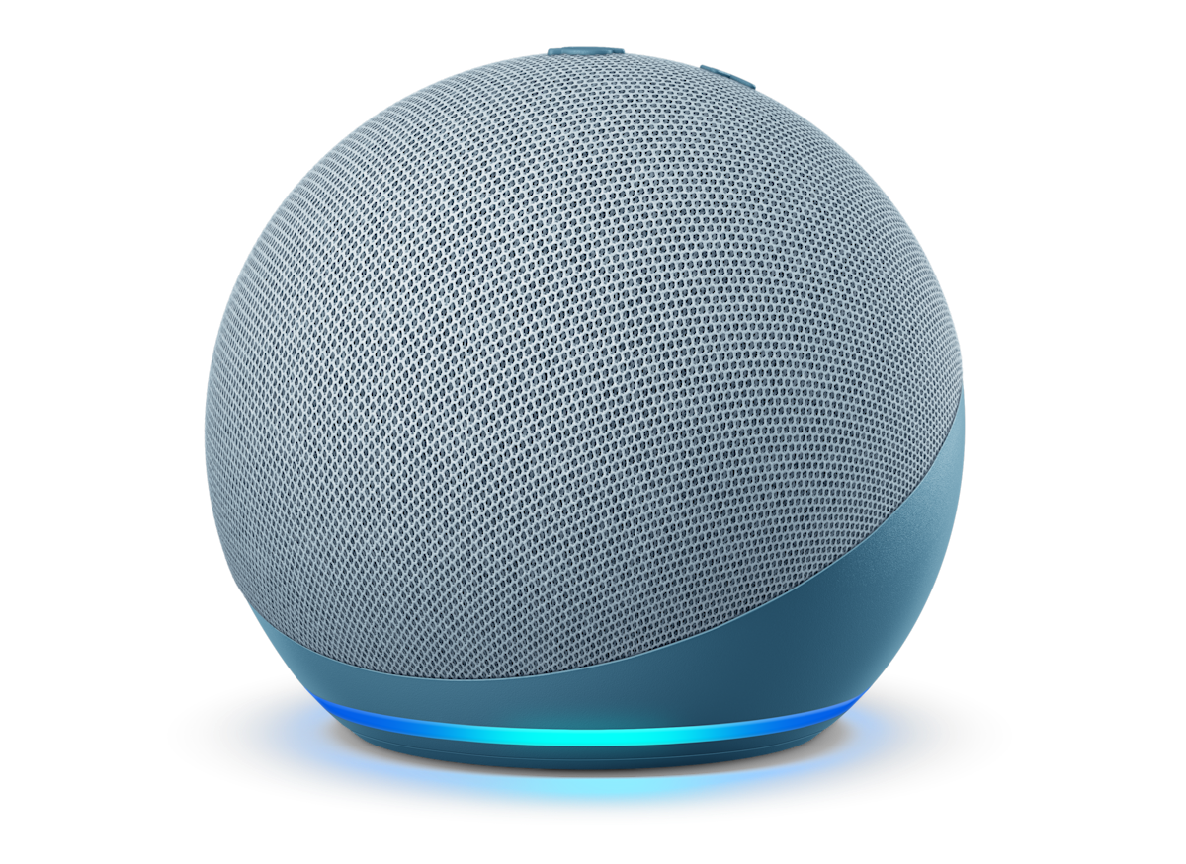
À propos des haut-parleurs intelligents Alexa
Un haut-parleur qui fonctionne avec Alexa, l’assistant vocal d’Amazon.
Il permet à ses utilisateurs de donner des commandes vocales pour :
Contrôler la lecture de musique
Gérer les appareils de maison intelligente
Obtenir de l’information
Le prix de la plupart de ces appareils varie entre 40 $ et 100 $.

Slide 9
Où se procurer un haut-parleur intelligent Alexa?
Fournisseurs en ligne
Site Web d’Amazon Canada
Newegg
Détaillants en électronique
Best Buy
Ordinateurs Canada
Bureau en Gros
Magasins de bricolage
Canadian Tire
Home Depot
Autres vendeurs
Walmart
Shoppers Drug Mart/ Pharmaprix

Slide 10
Lecture Accessible Canada (LAC)

Slide 11

À propos de Lecture Accessible Canada
La skill Alexa est une application à commande vocale qui ajoutent des fonctionnalités à un appareil compatible avec Alexa.
Lecture Accessible Canada est une skill Alexa gratuite qui permet aux abonnés du CAÉB d’écouter des livres audio sur un haut-parleur intelligent Alexa.
Disponible en anglais et en français

Slide 12
Fonctionnement de Lecture Accessible Canada

Slide 13
Ce dont vous avez besoin
Compte CAÉB
Compte Amazon.ca
se connecte uniquement aux comptes d’Amazon Canada.
Haut-parleur intelligent Alexa
doit être configuré pour utiliser l’anglais ou le français, et non bilingue.
Connexion Internet sans fil

Slide 14
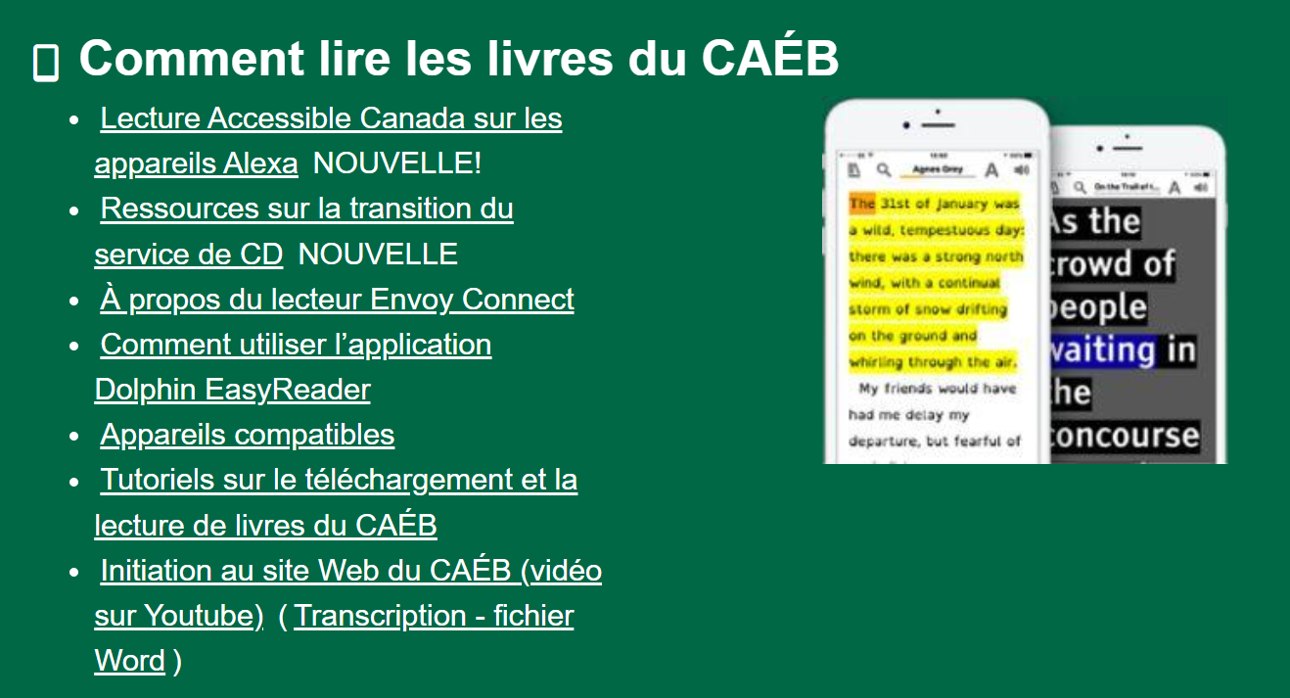
Aide et ressources
Comment accéder à la page d’aide de Lecture Accessible Canada

Slide 15
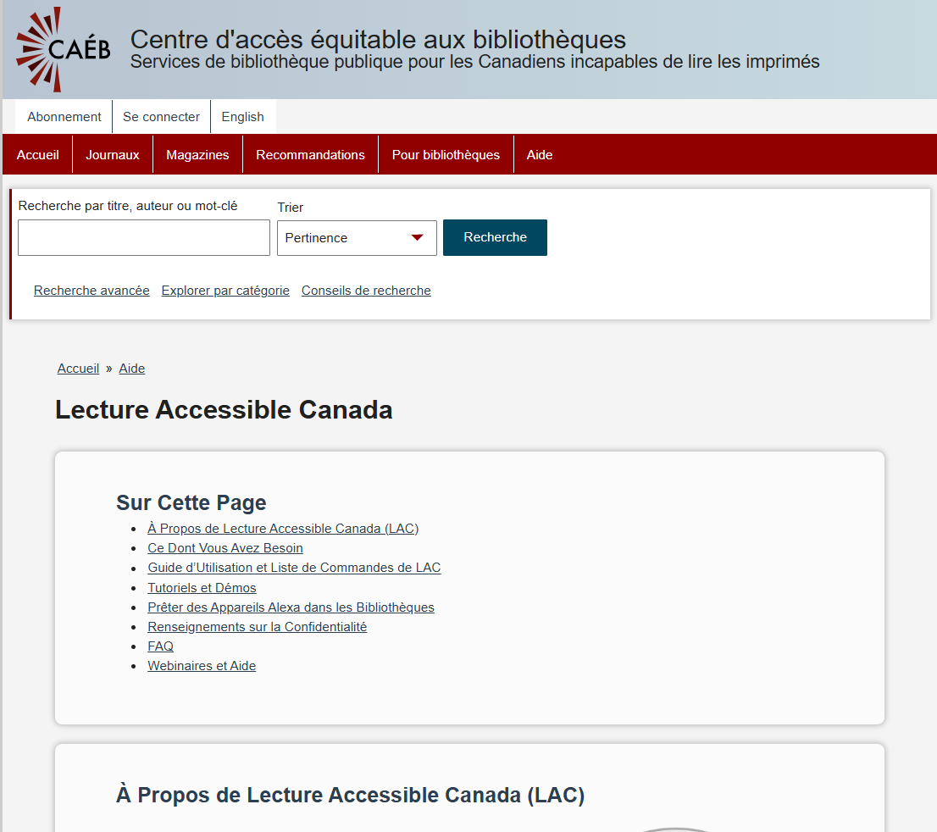
Page d’aide de Lecture Accessible Canada
Comment lire les livres du CAÉB
Guide de l’utilisateur et liste de commandes Tutoriels vidéo et démos audio Renseignements sur le prêt d’appareils Alexa dans les bibliothèques FAQ et de l’aide supplémentaire

Slide 16
Ouvrir une session du CAÉB
Lancer la skill
Appli Alexa
Site Web d’Amazon
Ouvrir son compte du CAÉB
Utiliser la liste des commandes pour naviguer dans la skill

Slide 17
Comment ajouter des livres à l’étagère de la skill Lecture Accessible Canada
Choisir le format audio DAISY
(Téléchargement direct)
Le titre apparaît sur l’étagère du CAÉB
L’utilisateur peut accéder au titre sur son haut-parleur intelligent à l’aide de la skill

Slide 18
Menu de la skill
Continuer la lecture
Mes livres
Livres en cours
Étagère
Parcourir la bibliothèque
Recherche
Livres Recommandés

Slide 19

1) Continuer la lecture
Continue la lecture du dernier livre
Lecture
Naviguer dans les chapitres
Augmenter le volume
Demander à Alexa
Commandes :
Lance/Ouvre
Lecture/Reprendre
Arrêt/ Quitter

Slide 20
2) Mes Livres
Livres en cours
Écoutez une liste de jusqu’à 4 livres récents que vous avez commencé à lire sur la skill
Étagère
Répertorie les livres sur votre étagère de téléchargement direct du CAÈB
Commandes:
Suivant/Précédent
Début
Répète
Menu principal/Accueil

Slide 21

3) Parcourir la bibliothèque
Recherche
Rechercher des livres par titres, auteur, ou par titre et auteur
Livres recommandés
Entendre une brève liste de livres sélectionnés par le personnel
Commandes:
Recherche
Résumé
Aide
Retour

Slide 22

Commandes superposées
Demander à Alexa de faire des commandes superposées
“Alexa, lance Lecture Accessible Canada et recherche la famille Pépin”

Slide 23
Le point avec Lecture Accessible Canada

Slide 24

Ce que le skill peut faire
Lire les livres narrés par voix humaine du CAÉB
Parcourir les pistes dans l’ordre, à l’aide des fonctions Précédent ou Suivant
Reprendre la lecture là où vous l’aviez arrêtée sur le haut-parleur intelligent
Lire les résumés des livres
Effectuer des « commandes superposées »
Avancer et reculer dans le menu, et retourner à l’ « Accueil » en tout temps

Slide 25

Ce que la skill ne peut pas faire
Naviguer par page ou en-tête
Ajuster la vitesse de lecture
Se synchroniser avec d’autres applis ou appareils de lecture (Victor Stream, Dolphin EasyReader)
La recherche est très basique, aucun filtre
Lire des textes électroniques, les livres de Bookshare ou les magazines
Impossible de supprimer des livres de l’étagère de Téléchargement direct avec la skill

Slide 26
Comment obtenir de l’aide

Slide 27
Qui pouvez-vous appeler?
Aide d’Amazon
Centre de contact du CAÉB
Aide à la configuration initiale du haut-parleur intelligent
Problèmes techniques non liés à la skill
Questions relatives à la confidentialité
Questions d’ordre général à propos de Lecture Accessible Canada
Signalement de bogues avec la skill

Slide 28
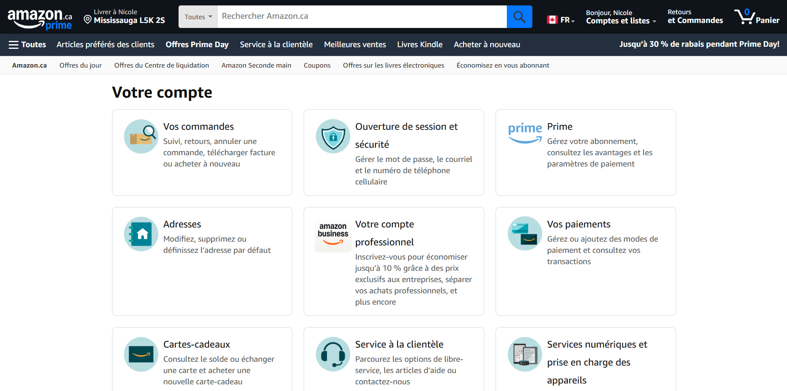
Assistance d’Amazon
Sélectionnez votre compte Amazon sur leur site Web («Bonjour _____»)
Assistance pour les services numériques et les appareils
Aide à l’accessibilité pour Alexa d’Amazon
Service à la clientèle

Slide 29

Nous pouvons vous aider!
Appelez notre Centre de contact pour obtenir de l’aide téléphonique personnalisée
Participez à nos webinaires de formation en direct
Consultez la page d’aide de Lecture Accessible Canada
Guide d’utilisation
Tutoriels vidéos
Démos audio

Slide 30
Gardez contact avec le CAÉB
Consultez www.bibliocaeb.ca
Services du CAÉB : 1-855-655-2273
Courriel du CAÉB : aide@bibliocaeb.ca
Merci!

